Slide 1
PNRR, NQSTI e INFN Pisa
Claudio Puglia
19 Settembre 2023

Slide 2
Cos’è l’NQSTI?
Obiettivi NQSTI
Il Presentatore

Slide 3




















1
National Quantum Science and Technology Institute
Consorzio di 20 entità italiane che portano avanti la ricerca nell’ambito delle Quntum Science and Technology (SQT)

Slide 4

1
NQSTI: Cosa cerca di fare?
Creare un ecosistema italiano per lo sviluppo di Tecnologie Quantistiche

Slide 5

2
NQSTI: Cosa cerca di fare?
Stimolare le innovazioni industriali nell’ambito delle Tecnologie Quantistiche
Creare un ecosistema italiano per lo sviluppo di Tecnologie Quantistiche

Slide 6

2
NQSTI: Cosa cerca di fare?
Stimolare le innovazioni industriali nell’ambito delle Tecnologie Quantistiche
Creare un ecosistema italiano per lo sviluppo di Tecnologie Quantistiche

Slide 7


2
NQSTI: Cosa cerca di fare?
Stimolare le innovazioni industriali nell’ambito delle Tecnologie Quantistiche
Creare un ecosistema italiano per lo sviluppo di Tecnologie Quantistiche

Slide 8

2
NQSTI: Cosa cerca di fare?
Stimolare le innovazioni industriali nell’ambito delle Tecnologie Quantistiche
Creare un ecosistema italiano per lo sviluppo di Tecnologie Quantistiche

Slide 9

2
NQSTI @ INFN
Spoke 4
Photonic platform
Spoke 3
Atomic and molecular platform
Spoke 6
Integration of platforms
Spoke 9
Education and outreach
6.4+ M€
Spoke 8
Technology transfer

Slide 10
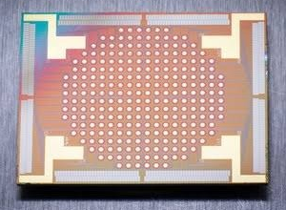
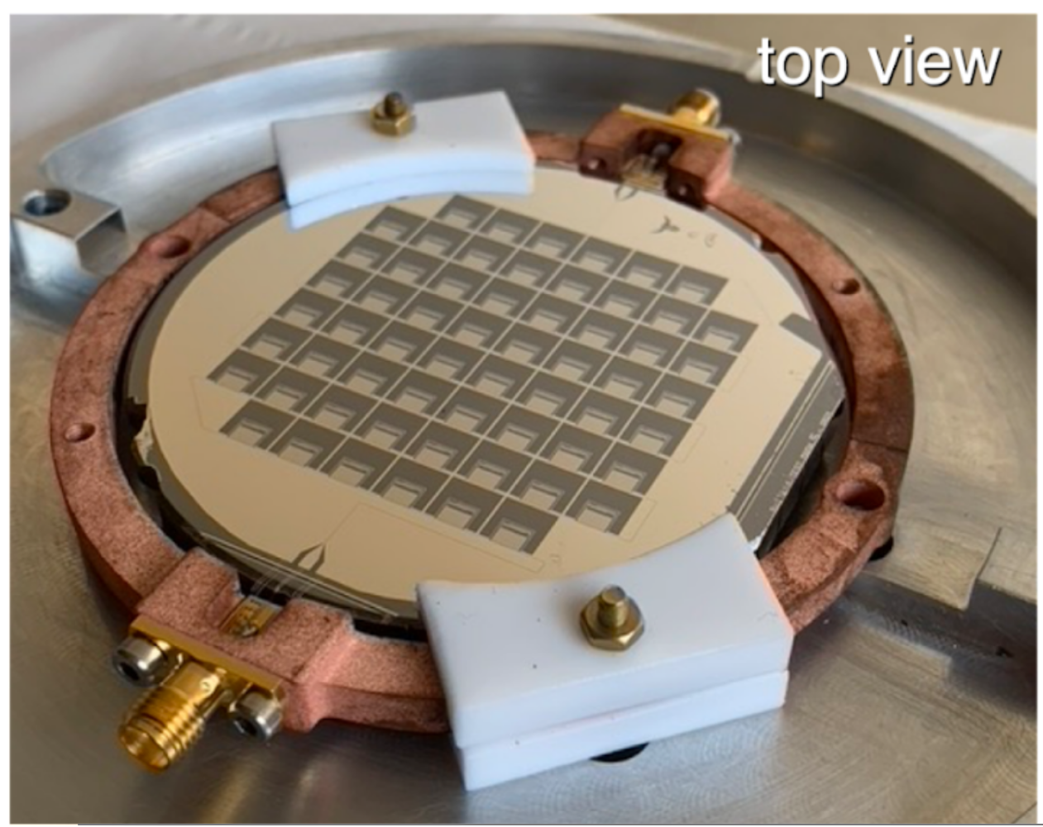

2
NQSTI @ INFN
Sensori a stato solido supeconduttivi«classici»
Transition Edge Sensor
Kinetic Inductance Detector
Cavità a radiofrequenza

Slide 11
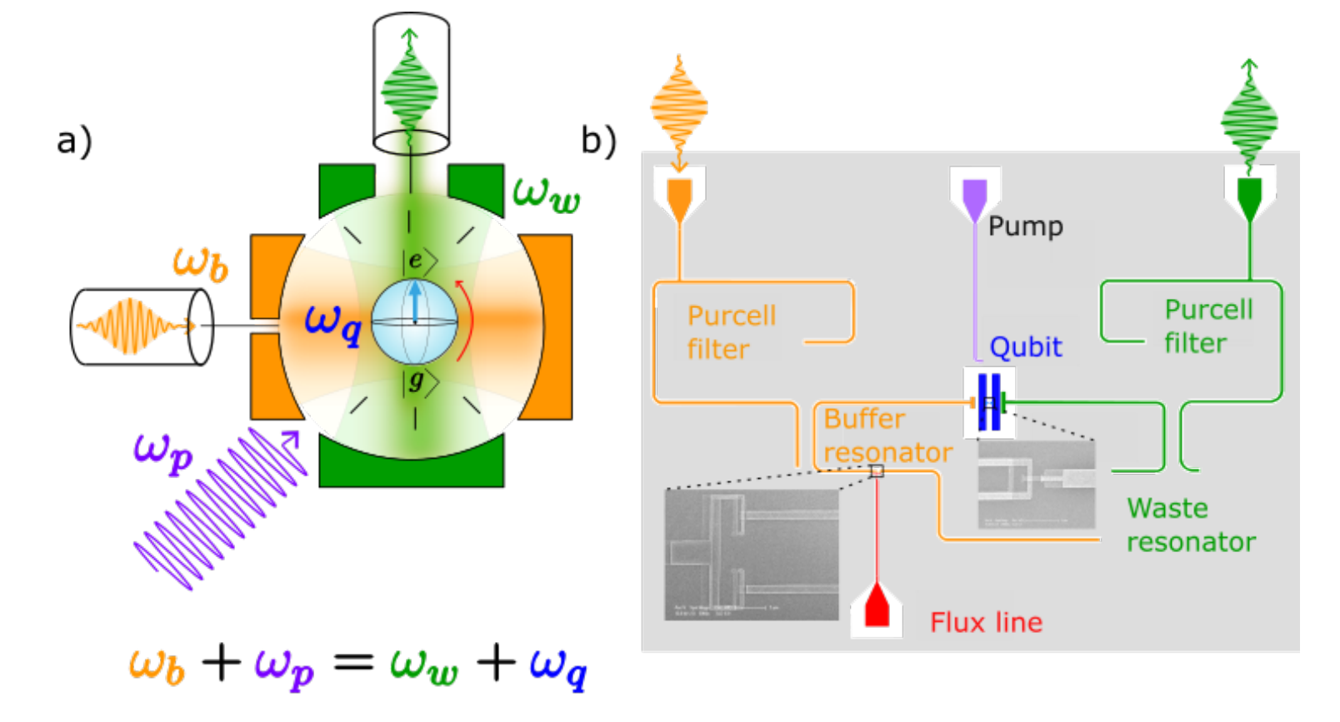
2
NQSTI @ INFN
Sensori a stato solido supeconduttivi quantistici
Sensori a stato solido supeconduttivi«classici»
Transition Edge Sensor
Kinetic Inductance Detector
Single Microwave Photon Counter
Cavità a radiofrequenza

Slide 12





3
Il Sottoscritto
PhD
Fisica dello Stato Solido
Superconduttività
Nanofabbricazione
Criogenia
Misure di trasporto in dispositivi micro/nanometrici
Start-up
Project Management
Ricercatore @

Slide 13
3
Nanofabbricazione
Strutture planari con dimensione critica < 100 nm
2 μm
1 μm

Slide 14
3
Nanofabbricazione
Strutture planari con dimensione critica < 100 nm
Shadow Mask Evaporation per Superconducting Quantum Interference Devices
2 μm
1 μm
1 μm

Slide 15
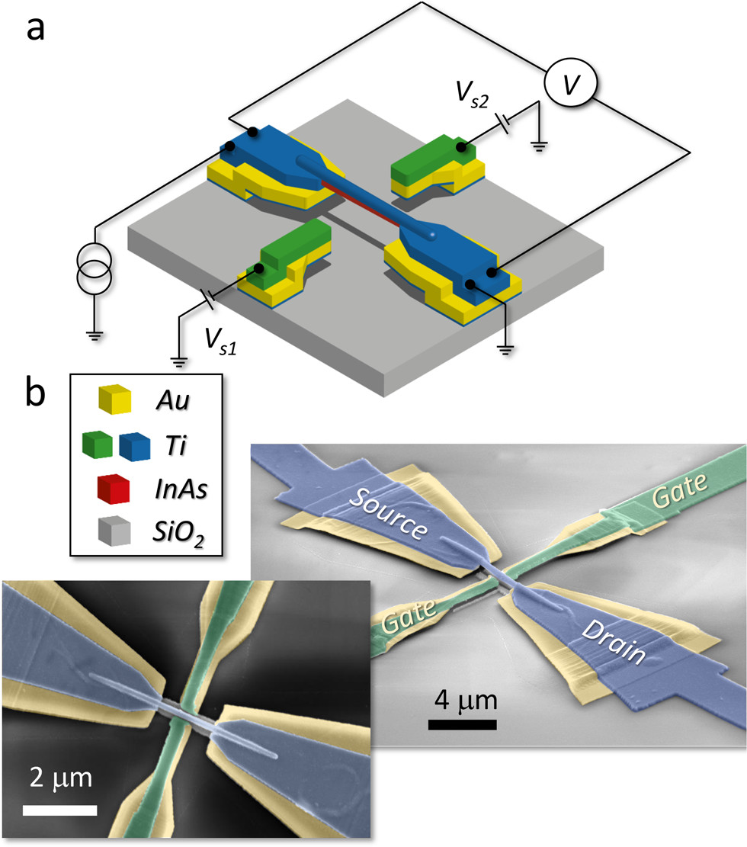
3
Nanofabbricazione

Slide 16
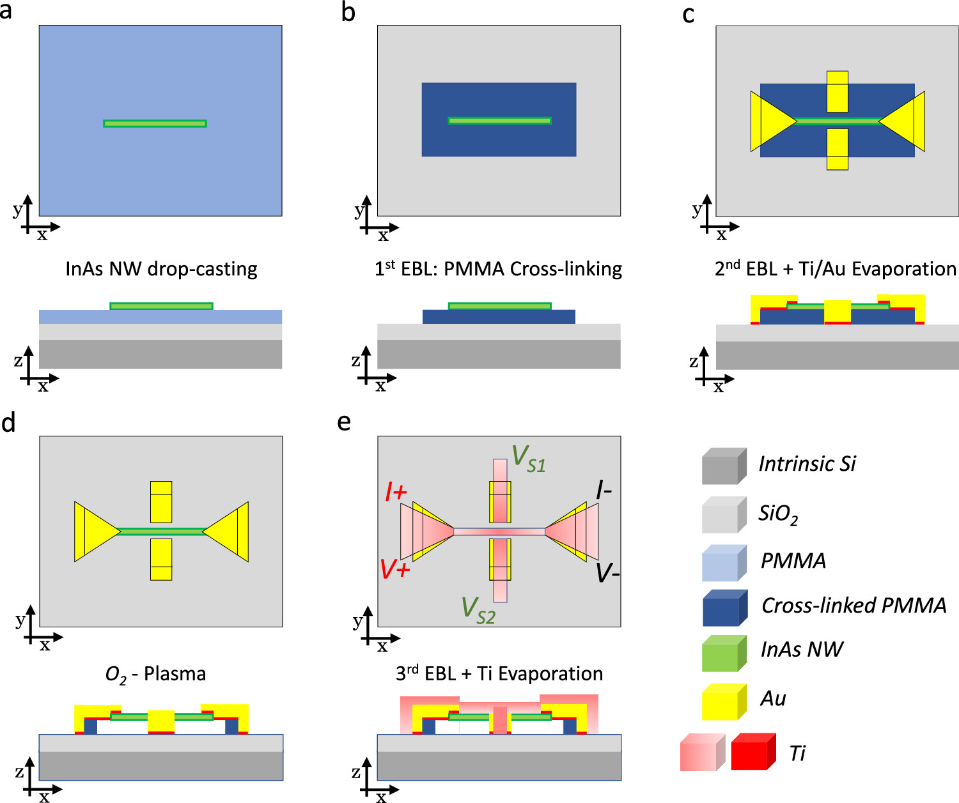
3
Nanofabbricazione

Slide 17
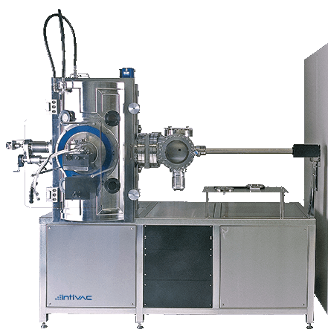
3
Nanofabbricazione: macchine di processo e sistemi UHV
Gestione di in evaporatore e-beam
P < 5x10⁻¹¹ Torr

Slide 18
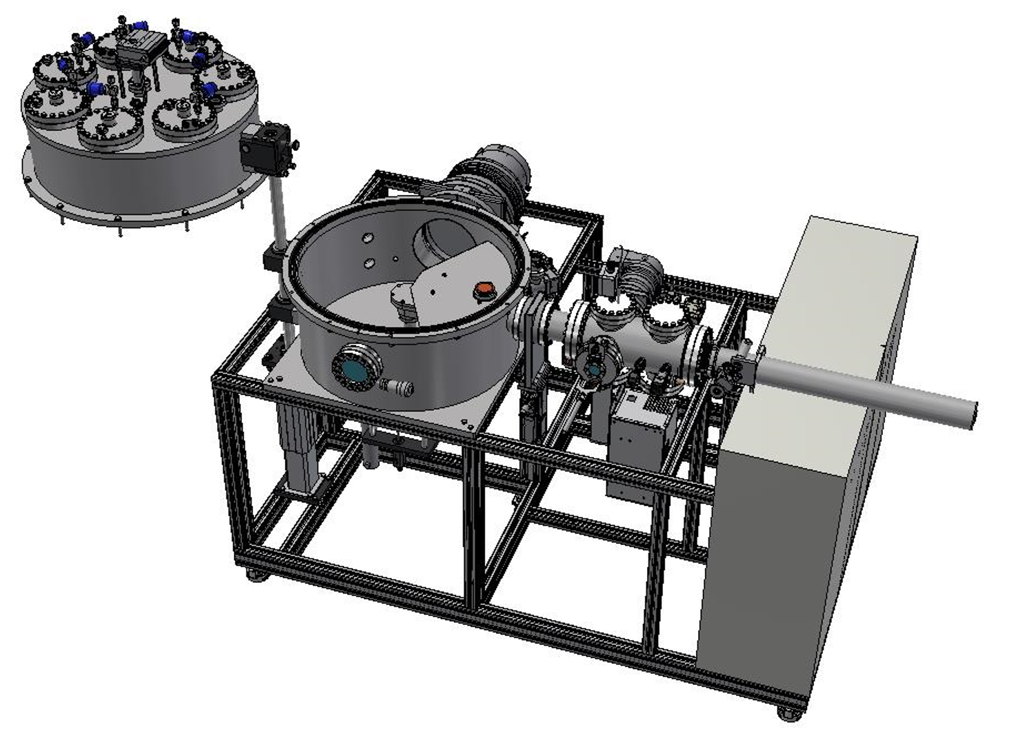
3
Nanofabbricazione: macchine di processo e sistemi UHV
Gestione di in evaporatore e-beam
P < 5x10⁻¹¹ Torr
Sistema deposizione sputtering ~ 400 k€

Slide 19
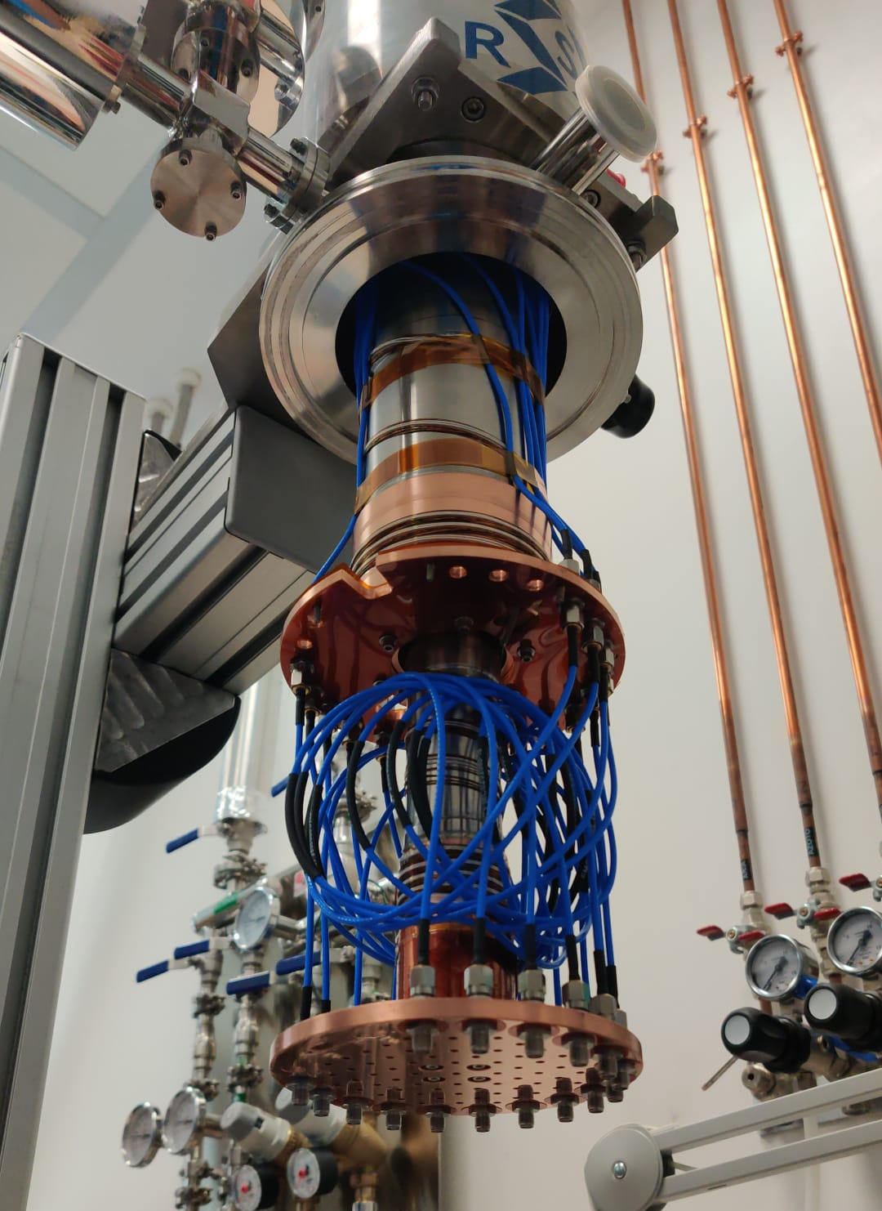
3
Criogenia
Gifford McMahon 2.5 K

Slide 20
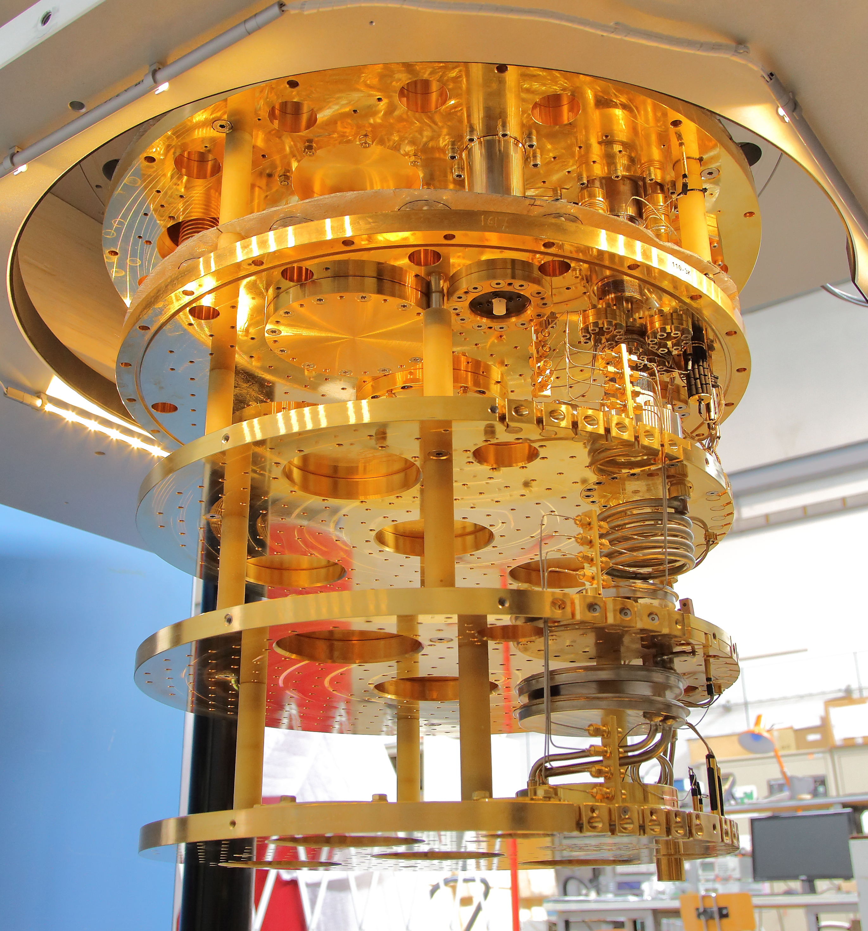
3
Criogenia
Gifford McMahon 2.5 K
Diluizione 10 mK

Slide 21
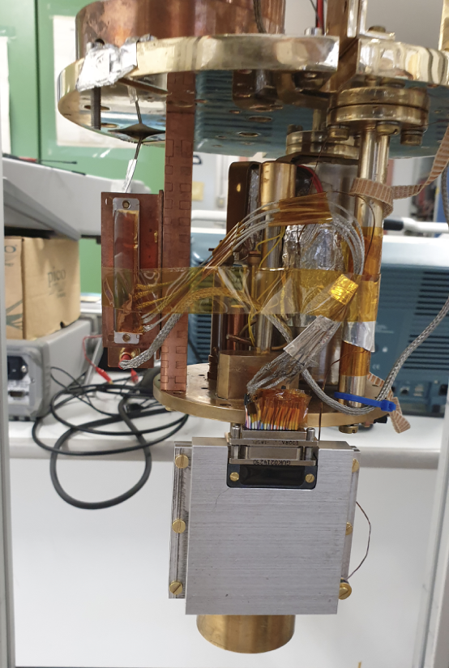
3
Cryo@INFN Pisa: Lab 23/E
Custom 300 mK
T~ 280 mK
Cooldown < 24 h

Slide 22

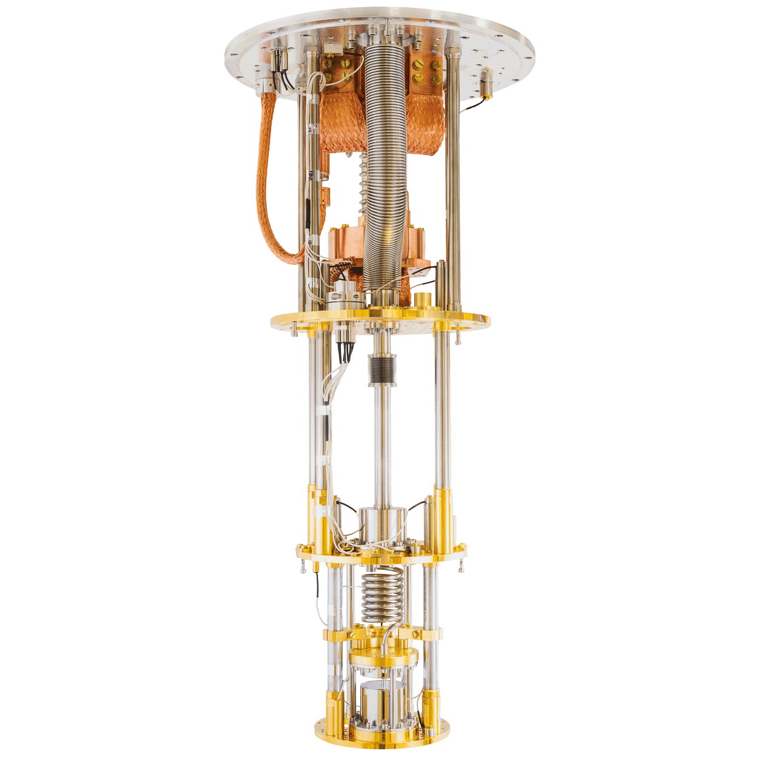
3
Cryo@INFN Pisa: Lab 23/E
Custom 300 mK
T~ 280 mK
Cooldown < 24 h
SD250
T~ 10 mK
Cooldown < 24 h
Marzo 2024

Slide 23

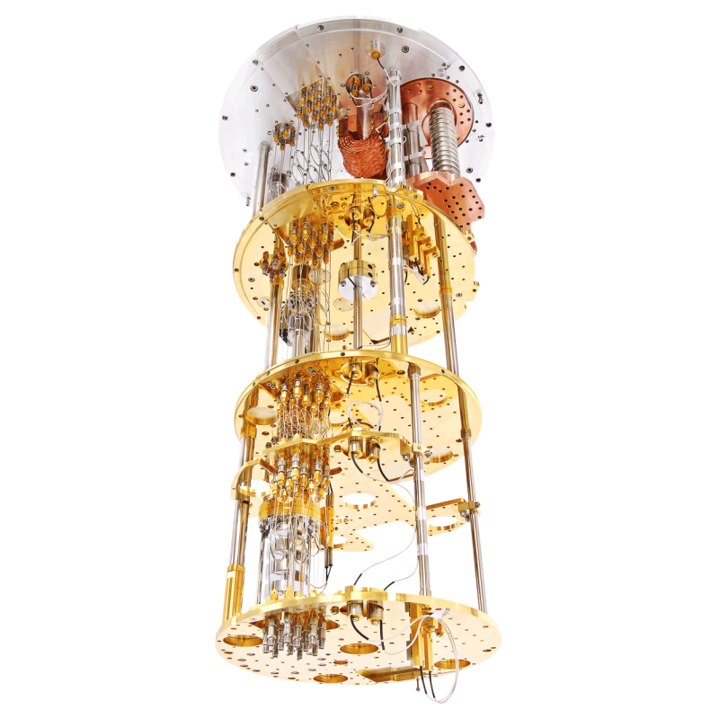
3
Cryo@INFN Pisa: Lab 23/E
Custom 300 mK
T~ 280 mK
Cooldown < 24 h
SD250
T~ 10 mK
Cooldown < 24 h
Marzo 2024
T~ 10 mK
Cooldown < 72 h
Campo magnetico 6-1-1
Agosto 2024

Slide 24
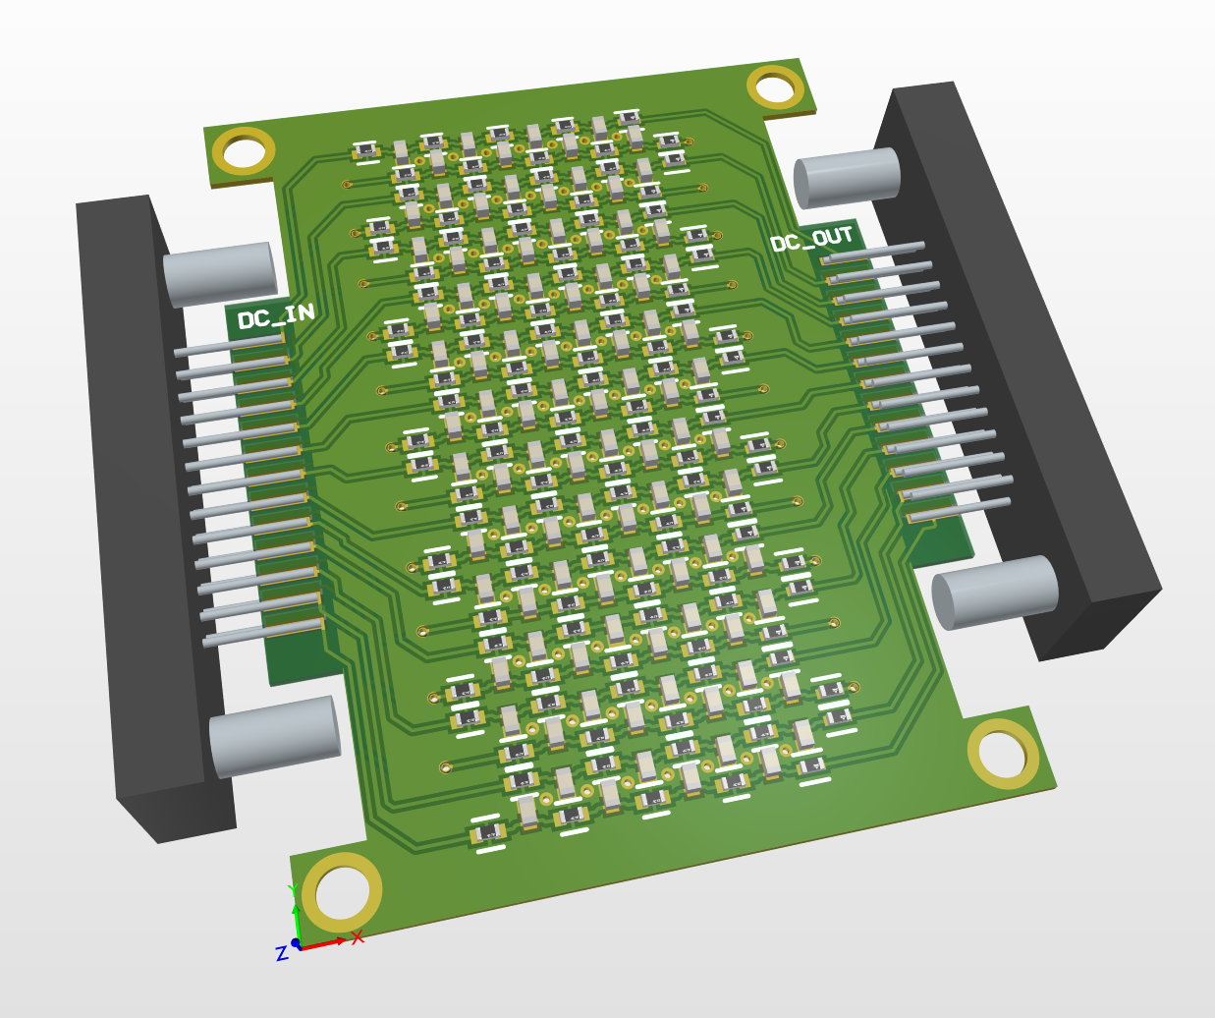
3
Cryo@INFN Pisa
PCB per filtraggio a freddo
24x linee DC fino a 1 kHz

Slide 25
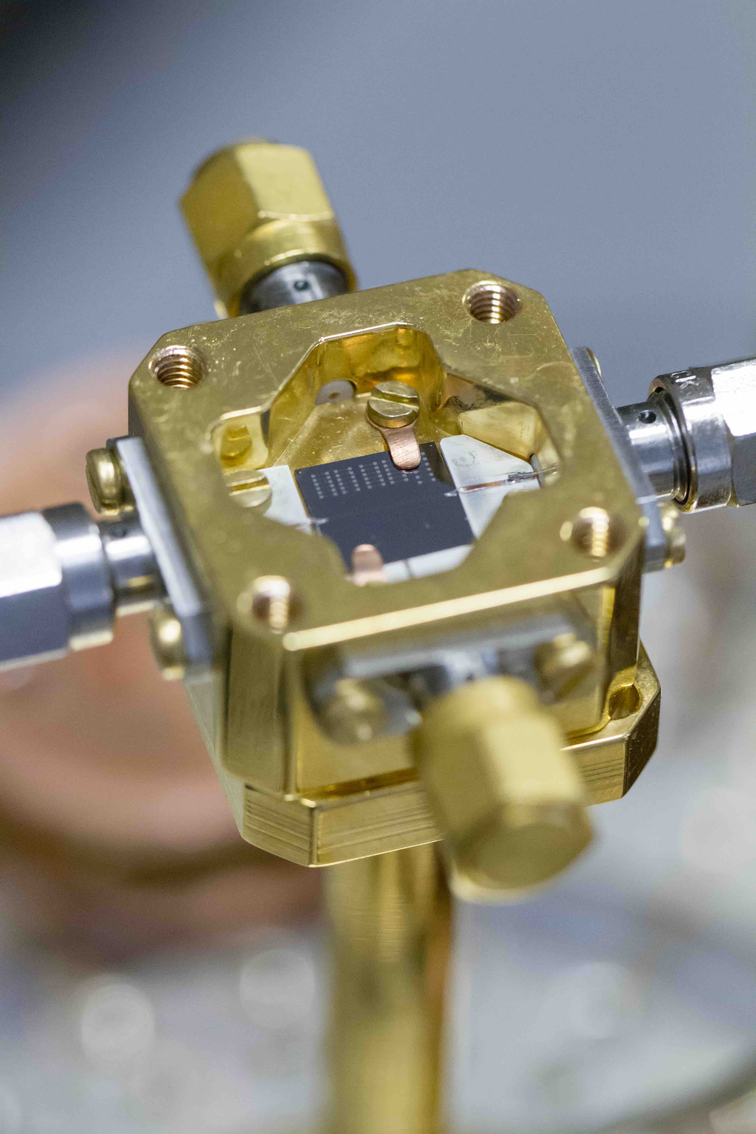
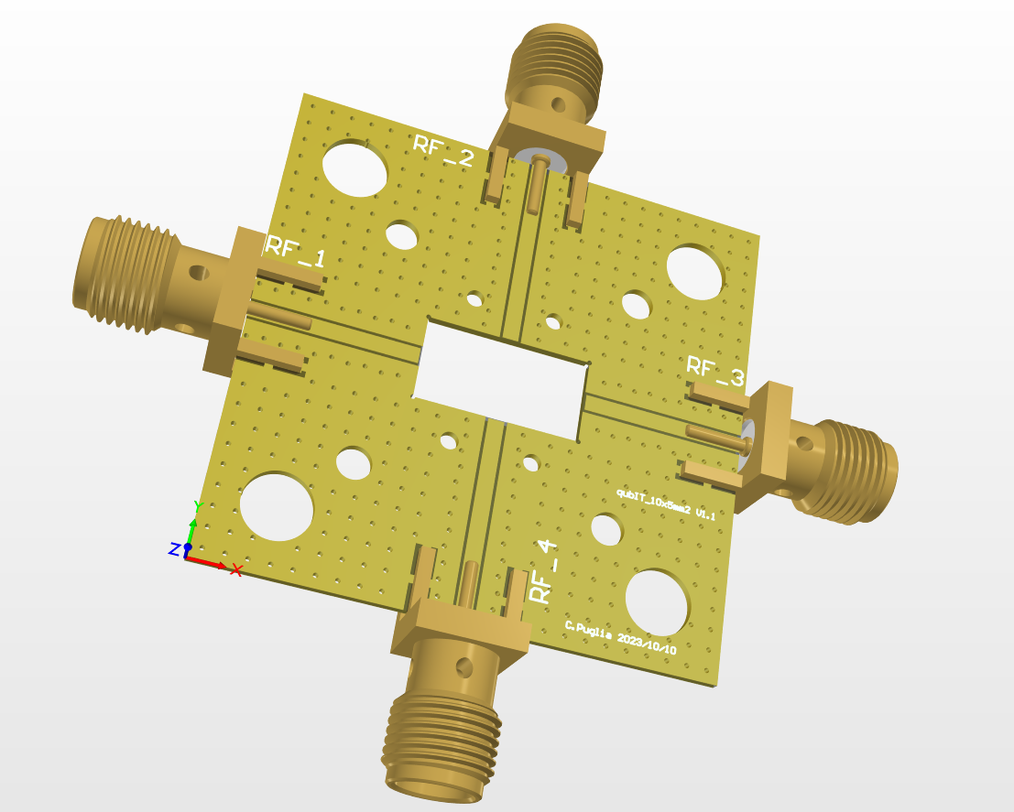
3
Cryo@INFN Pisa
PCB per filtraggio a freddo
24x linee DC fino a 1 kHz
PCB Radiofrequenza V1.0
4x linee fino a 10 GHz
Custom Faraday Cage

Slide 26

Claudio Puglia
claudio.puglia@pi.infn.it
19/10/2023

